Slide 1
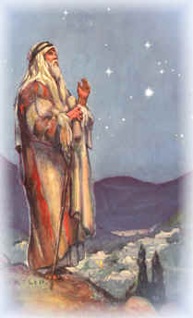
Kako je Abraham povjerovao Bogu
Znakovit pogled u visine
Post 15,1-6

Slide 2
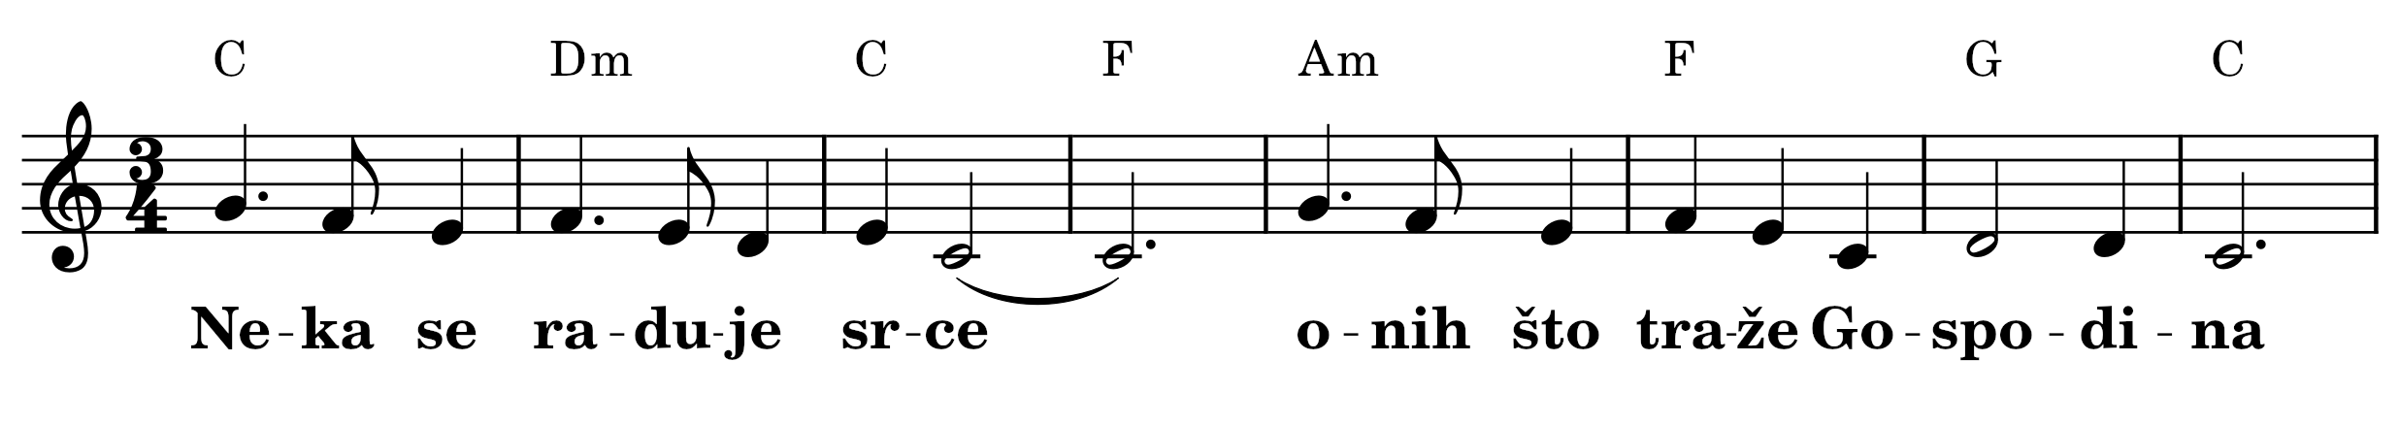
Neka se raduje srce (Ps 105)

Slide 3
Kako je Abraham povjerovao Bogu
Znakovit pogled u visine
Post 15,1-6

Slide 4
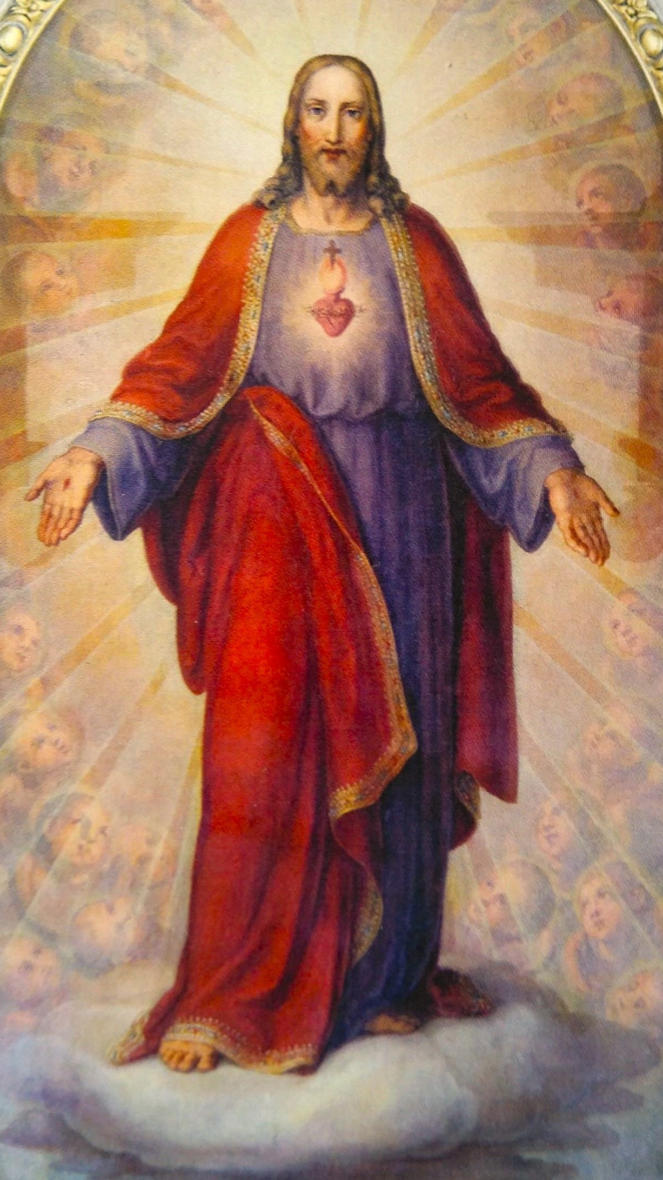
Učite se od mene!
Duhovne vježbe u Svetoj godini
Opatija, 19. – 27. 5. 2025.

Slide 5
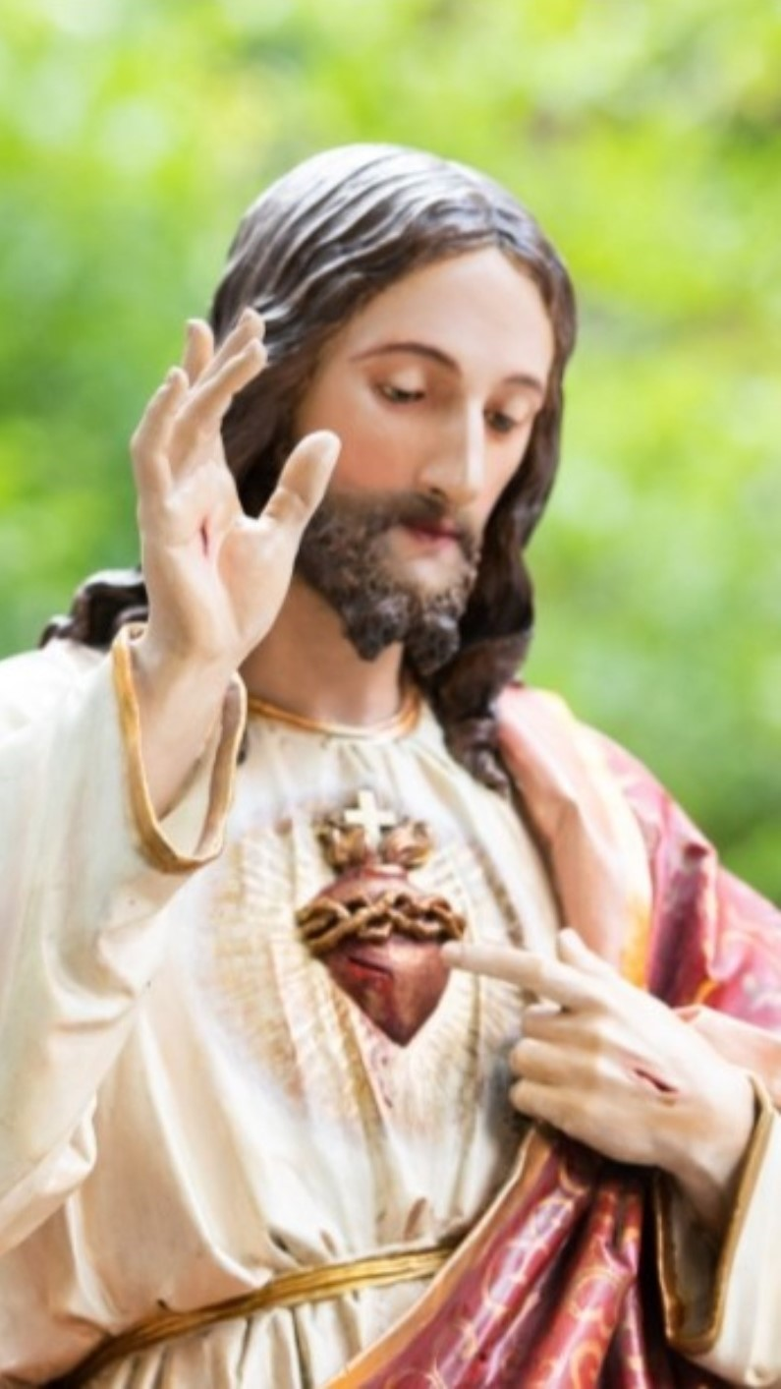
Vježbe u Duhu
Počivanje, gibanje, meditiranje
Tjelesne:
  Hodanje, trčanje, planinarenje,
  gimnastika, plivanje..
Duhovne:
  Sveta misa, ispit savjesti, ispovijed,
  klanjanje Presvetom, promatranje i
  unutarnje doživljavanje, sjećanje,
  osjećanje, maštanje, govor Bogu,
  slušanje, čitanje, pisanje, crtanje…
Vrsta molitve koja mi daje da nađem Boga

Slide 6
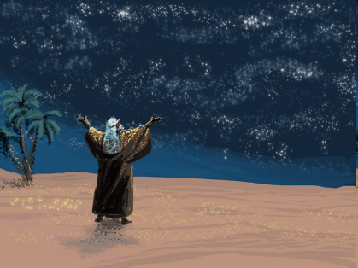
Moja vjera
Kamo ja oči upravljam?
Koji je moj glavni nedostatak? Na što
se je tužim Bogu svome?
Kako je Gospodin sa mnom sklopio Savez?

Slide 7
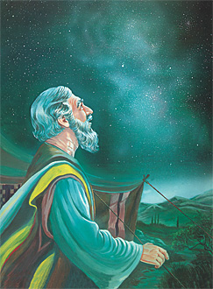
Abraham vjernik
אמן (Post 15,6) [he’emin] pouzdati
se, pokloniti povjerenje; “Amen”
  Prvi: …povjerova i uračuna mu se
  u pravednost → Rim 4,3; Gal 3,6
Prva Abrahamova molitva (15,2s)
  Što ćeš mi dati (2), Nisi mi dao (3)
  velik narod (12,2) ⬄ bez djece (11,30)
  Pronašao riječi za svoju muku
3 + 1 Božji odgovor:
  Ne…(15,4), Gledaj i broji…, Ovako… (15,5)
  Neverbalno (15,5): “izvede ga” יצא jaṣa’

Slide 8
Pogled prema gore
Pogledaj! (נבט hi. hibbit) –
kontemplacija
  U njega gledajte i razveselite se
  (נבט Ps 34,6)
    Mojsije se bojao u Boga
    gledati (נבט Izl 3,6)
  Pogledao u mjedenu zmiju i
  ozdravio (נבט Br 21,9)
    Oči upirem Hramu tvojemu (נבט Jn 2,5)
  Gledat će onoga koga su proboli
  (נבט Zah 12,10; Iv 19,37)
Praotac naše vjere

Slide 9
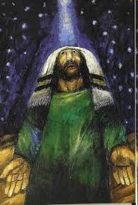
Životni put
“pokazat ću ti zemlju” (12,1)
  Budućnost, motrenje, povezanost
U kontekstu rata
“Hebrejac” (14,13)
  Teološka spoznaja u susretu
  sa svećenikom:
Bog = אל עליון ’el ‘eljôn Svevišnji,
Tvorac
  El – onaj u koga gledam, koji je preda mnom
Notes:
22.5.2025.
9

Slide 10
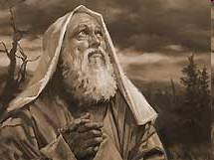
Božji planovi
Bog štit i plaća (15,1)
  Pred ratovima
  Jer se odrekao plijena
Božja objava:
תרדמה tard^{e}mâ tvrd san
(15,12 usp. 2,21)
SAVEZ (15,18) – snagom riječi
  Povjerenje, vjera je osnovica i uvjet

Slide 11
Moja vjera
Kamo ja oči upravljam?
Koji je moj glavni nedostatak? Na što
se je tužim Bogu svome?
Kako je Gospodin sa mnom sklopio Savez?

